Slide 1
Ferramentas para SEO e Marketing
Projeto de Encontabilidade

Slide 2
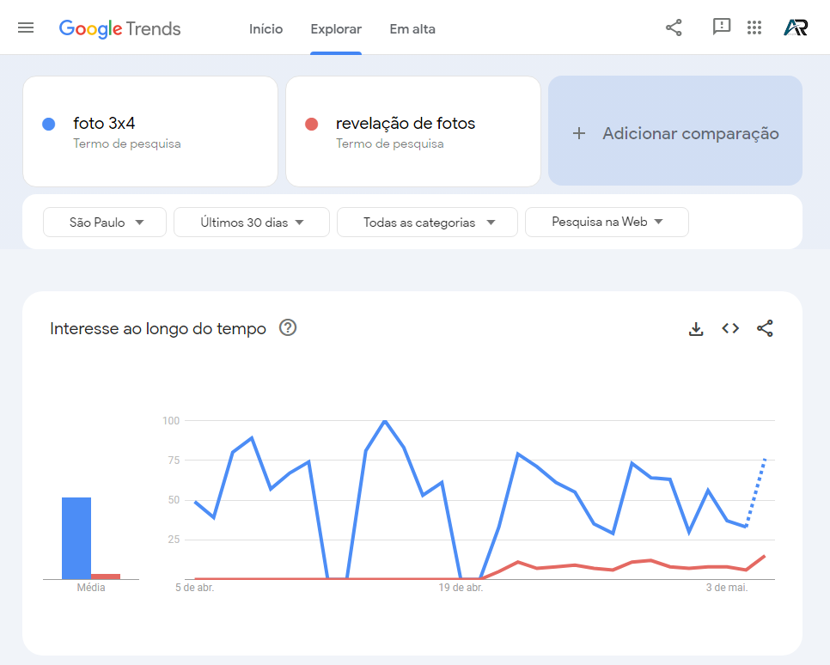
1. Google Trends
Mostra o volume de buscas por termos ao longo do tempo, permitindo identificar tendências.

Slide 3
Acesse Google Trends.
Como usar:
Pesquise um termo (ex: “marketing digital”).
Compare com outro termo.
Escolha região, tempo, categoria e tipo de busca (web, YouTube, notícias etc.).
Use gráficos para mostrar variações sazonais ou o crescimento de interesse.
Aplicação: Analisar tendências de interesse para seu tema de pesquisa, comparar termos, planejar conteúdo.

Slide 4
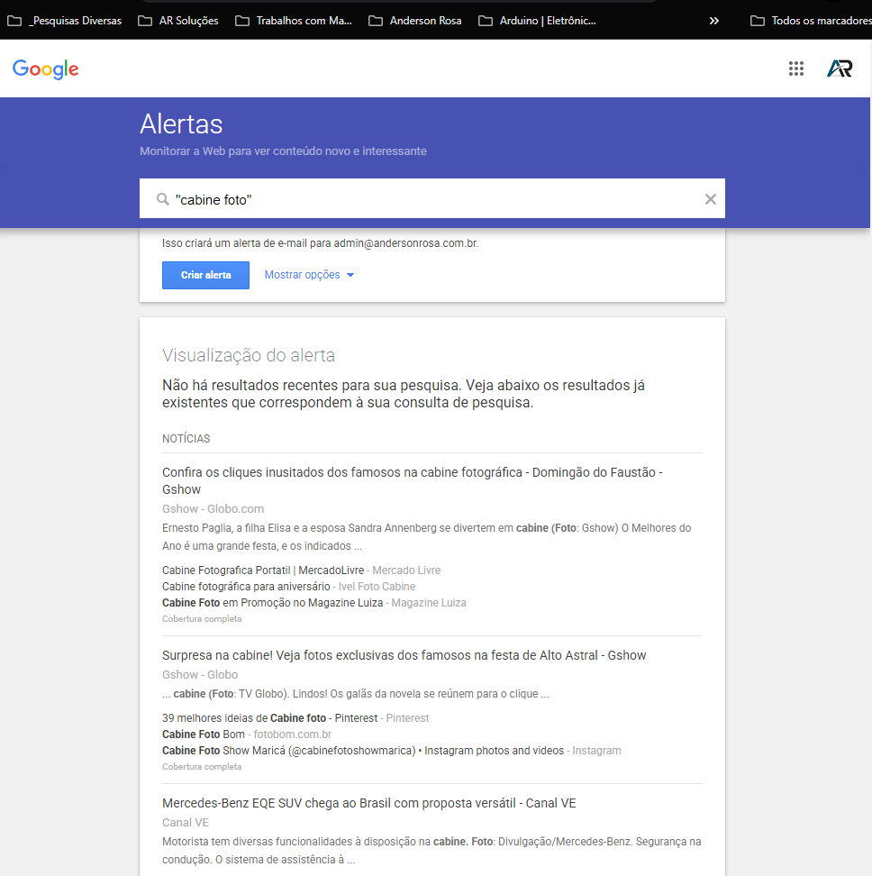
2. Google Alerts
Envia alertas por e-mail sempre que uma palavra-chave é mencionada na web.

Slide 5
Vá até Google Alerts.
Como usar:
Digite uma palavra-chave (ex: “inteligência artificial”).
Configure idioma, fontes, frequência.
Receba notícias relevantes automaticamente.
Aplicação: Monitoramento de reputação de marca, coleta de notícias atualizadas para embasar o trabalho.

Slide 6
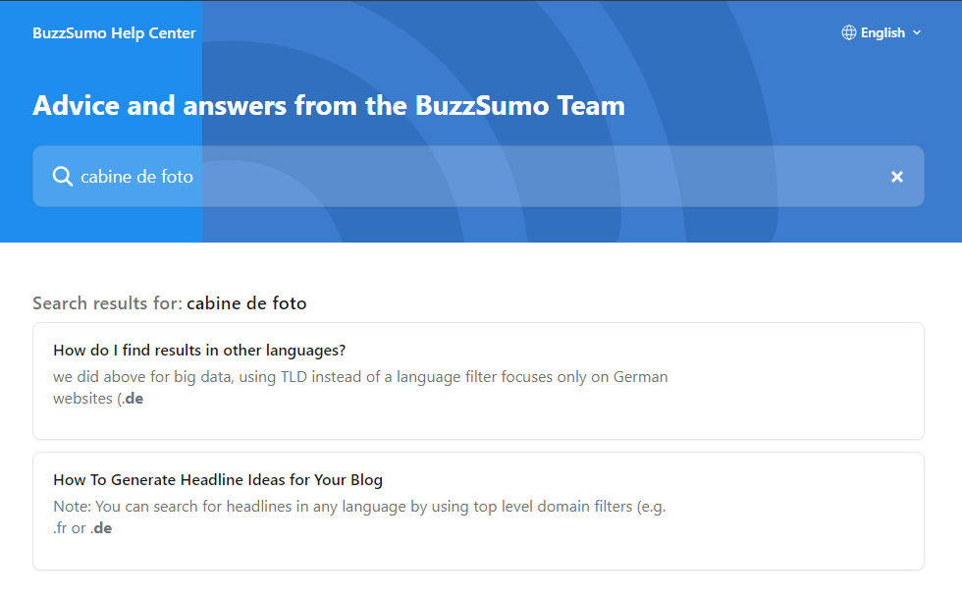
3. BuzzSumo
Analisa quais conteúdos estão tendo mais engajamento nas redes sociais.

Slide 7
Acesse BuzzSumo (tem plano gratuito limitado).
Como usar:
Busque um termo ou URL.
Veja quais conteúdos estão mais compartilhados e influenciadores relacionados.
Aplicação: Análise de conteúdo viral, identificação de tendências e influenciadores.

Slide 8

4. Searchmetrics
Fornece dados de SEO, visibilidade orgânica, análise de palavras-chave e performance de sites.

Slide 9
A ferramenta é paga e usada por grandes empresas. Você pode usar a versão demo ou buscar relatórios públicos.
Como usar:
Pesquise um domínio ou palavra-chave.
Aplicação: Benchmark de concorrência, visibilidade SEO, performance de sites.

Slide 10
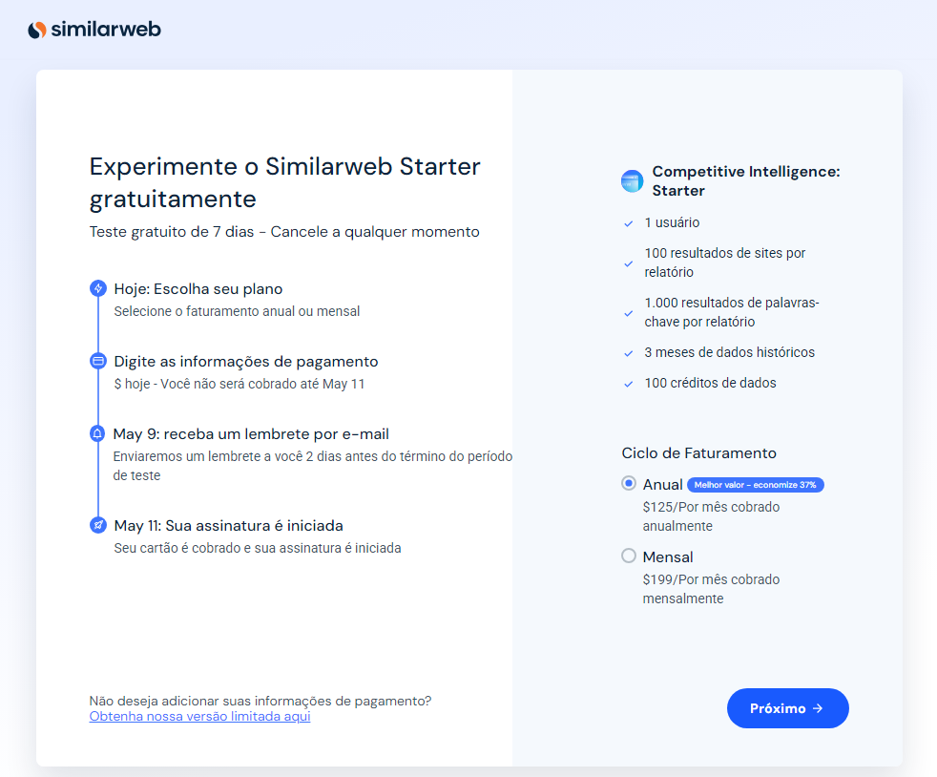
5. SimilarWeb
Analisa o tráfego e as origens de visitantes de qualquer site.

Slide 11
Vá para SimilarWeb.
Como usar:
Insira uma URL (ex: concorrente).
Compare com outro termo.
Veja dados como visitas mensais, canais de tráfego, localização dos usuários.
É uma ferramenta paga que só libera o teste grátis de 7 dias mediante inclusão de cartão de crédito.
Aplicação: Análise competitiva de sites, estudo de mercado digital.

Slide 12
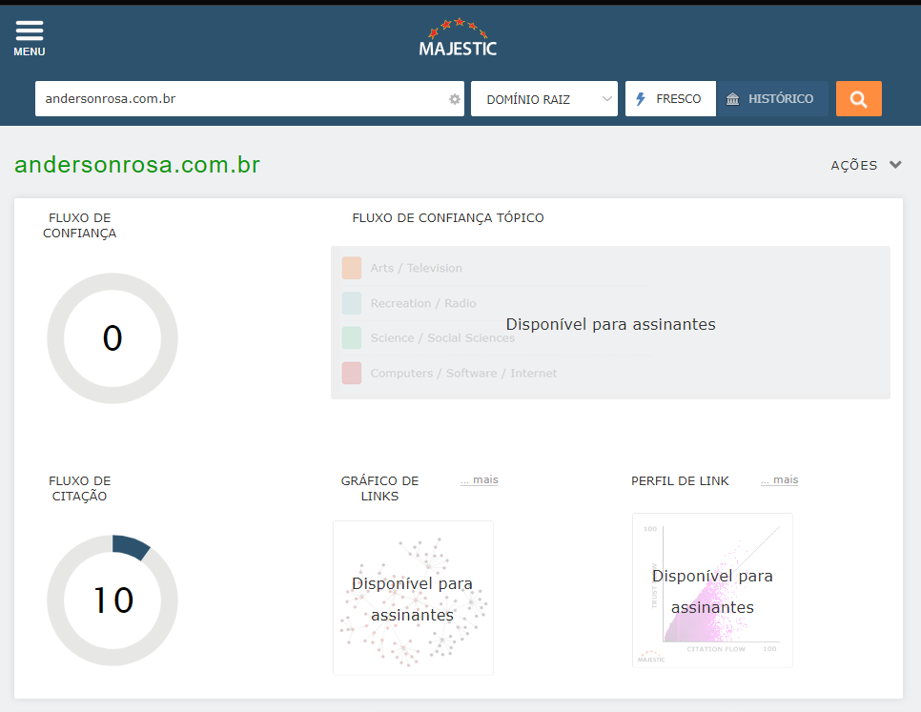
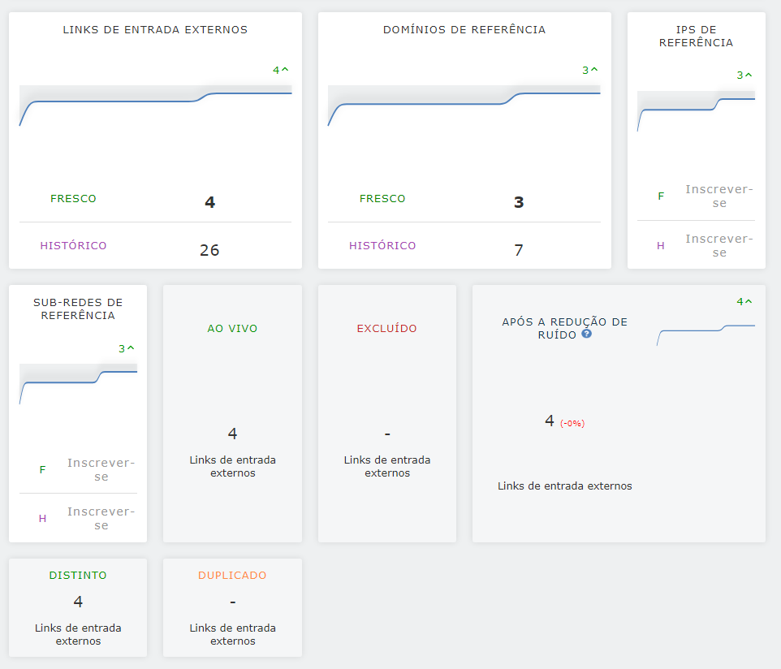
6. Majestic SEO
Análise de backlinks e autoridade de domínio.

Slide 13
Vá até Majestic.
Como usar:
Digite um domínio.
Veja número de backlinks, domínios de referência, Trust Flow e Citation Flow.
Limita alguns dados para não assinantes.
Aplicação: Avaliação da autoridade de um site, comparação de SEO entre concorrentes.

Slide 14
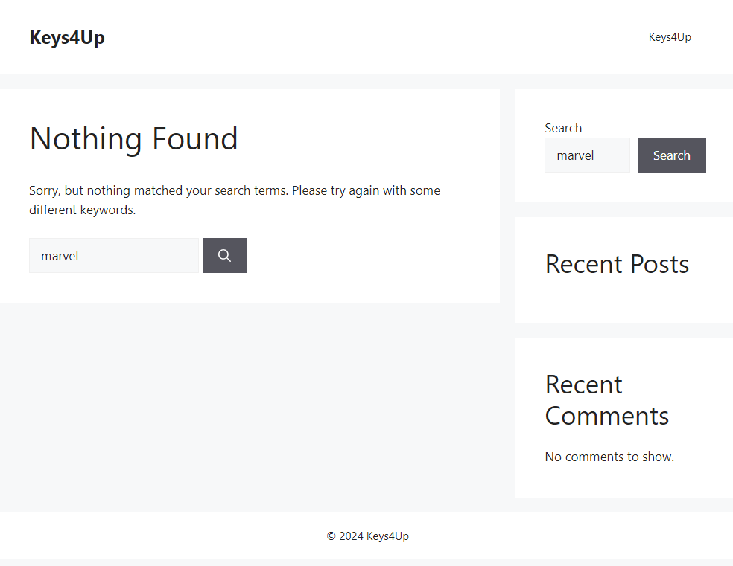
7. Key4Up
Sugere palavras-chave relacionadas sem precisar de login.

Slide 15
Acesse Keys4Up.
Como usar:
Digite uma palavra-chave.
Compare com outro termo.
Veja sugestões de termos semânticos relacionados.
Aplicação: Otimização de conteúdo com palavras-chave relacionadas, pesquisa semântica para SEO.

Slide 16
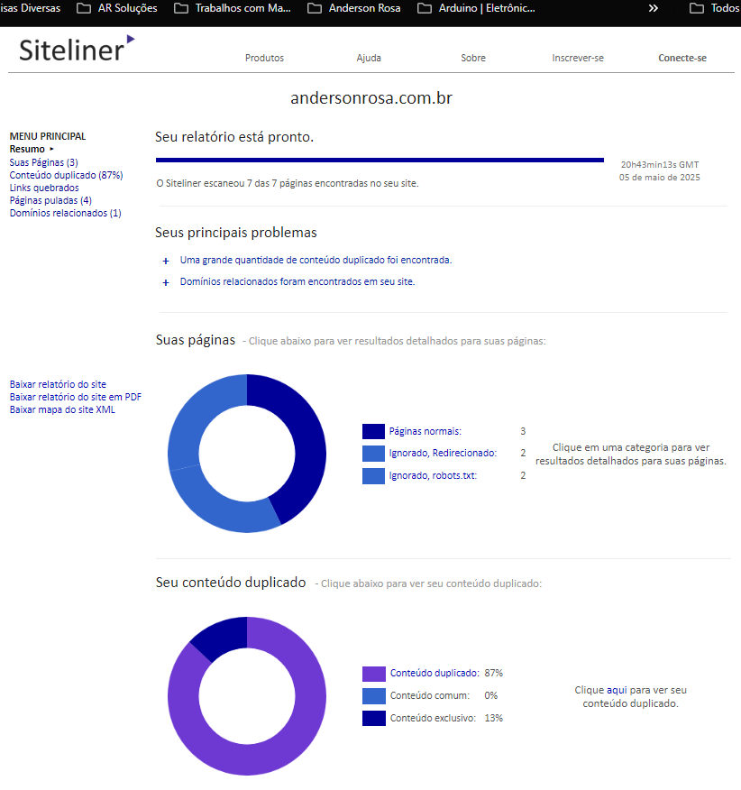
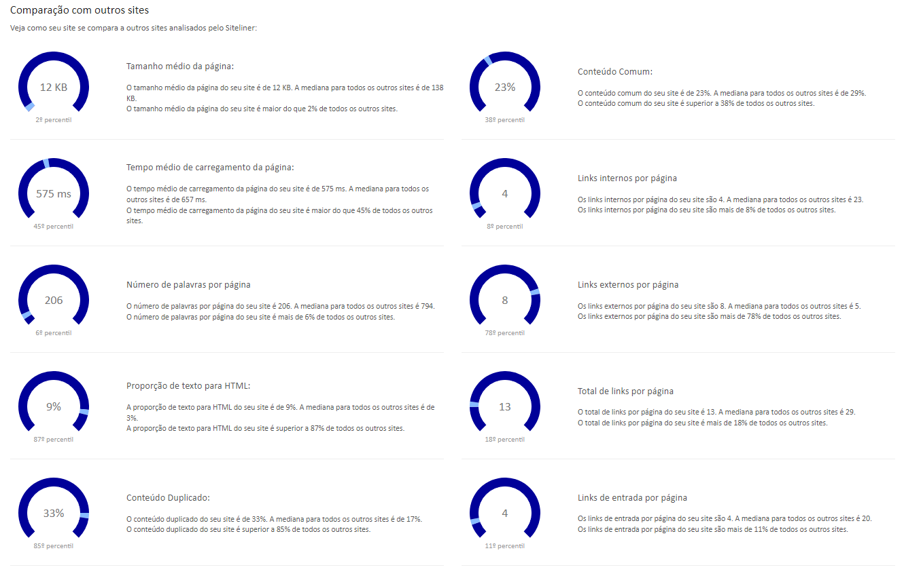
8. Siteliner
Analisa problemas de SEO on-page de um site (conteúdo duplicado, links quebrados, etc).

Slide 17
Acesse Siteliner.
Como usar:
Insira a URL de um site.
Veja relatório com porcentagem de conteúdo duplicado, velocidade, erros internos.
Aplicação: Diagnóstico de SEO técnico de um site, comparação entre páginas.

Slide 18
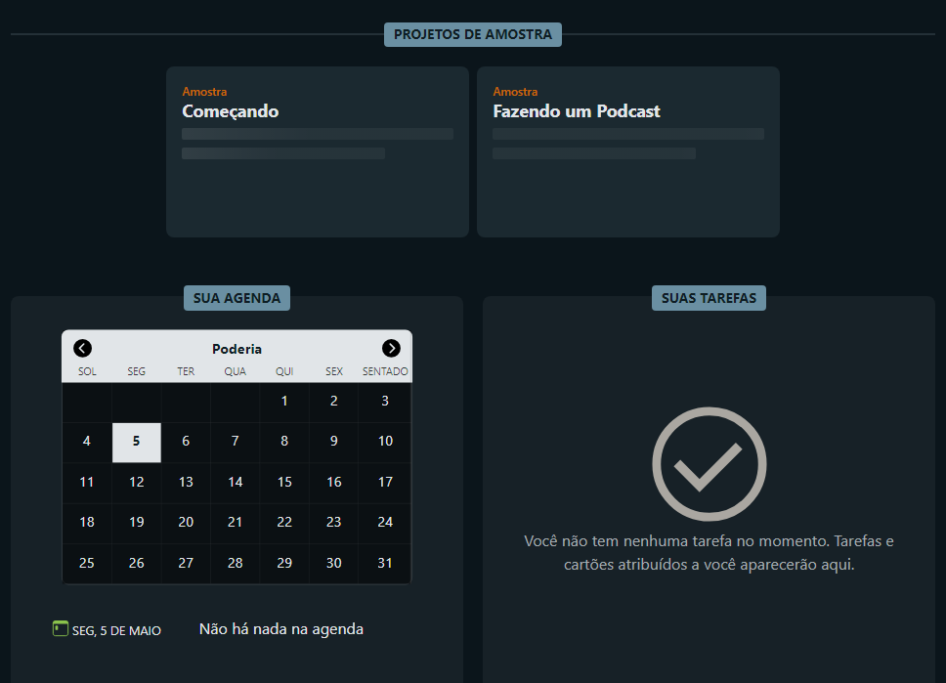
9. BaseCamp
Gerenciamento de projetos, comunicação em equipe, organização de tarefas

Slide 19
Crie uma conta em BaseCamp.
Como usar:
Monte um projeto com listas de tarefas, arquivos, prazos e mensagens.
Ideal para trabalhos em grupo.
Aplicação: Organização de trabalho acadêmico em grupo, cronograma de tarefas, divisão de responsabilidades.

Slide 20
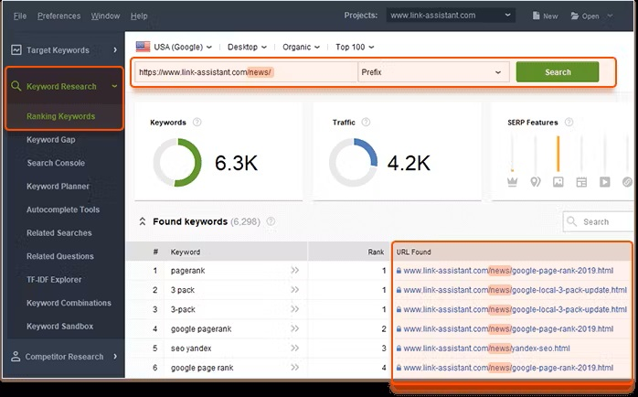
10. SEO PowerSuit
Conjunto de ferramentas para auditoria SEO, pesquisa de palavras-chave, análise de backlinks, rank tracking.

Slide 21
Baixe o software em SEO PowerSuite.
Como usar:
Use o Website Auditor, Rank Tracker, SEO SpyGlass, LinkAssistant.
Há versão gratuita com limitações.
Aplicação: Projeto completo de SEO, auditoria de sites, análise de concorrência.

Slide 22
Projeto de Encontrabilidade (Análise de Ferramentas para SEO)
Prof. Luis Paulo Afonso
Anderson Rosa – Sistemas para Internet – 6º período.

